Slide 1




“La Sicurezza nelle Cure” – Napoli, 20 settembre 2012
Un modello per la qualificazione di una terapia intensiva postoperatoria cardiochirurgica
Fabrizio Clemente
Istituto di Ingegneria Biomedica (ISiB-CNR)
Roma
clemente@isib.cnr.it
http://www.isib.cnr.it/People/clemente.php

Slide 2
Qualità in Sanità: Definizioni
“Diverse formulazioni a seconda del livello di posizionamento nell’ambito del sistema di cura, della sua natura e delle sue caratteristiche.”
[Donabedian, 1988]
“La qualità deve soddisfare i bisogni del cliente presupponendo che i pazienti abbiano aspettative ragionevoli e comprensibili sull’assistenza sanitaria”
[Berwich, 1992]
“Il grado in cui i servizi sanitari per gli individui e la popolazione incrementano la probabilità dei risultati desiderati e sono coerenti con le attuali conoscenze.”
[Institute of Medicine, 2001]

Slide 3





Stakeholders
Pazienti Medici Amministratori Organizzazione sanitaria
Vogliamo stare bene
Voglio curare
Voglio offrire servizio migliore a minor costo
“ Non c’è qualità se non è qualità per tutti i soggetti coinvolti nel processo”.
Michel Crozier, 1998

Slide 4
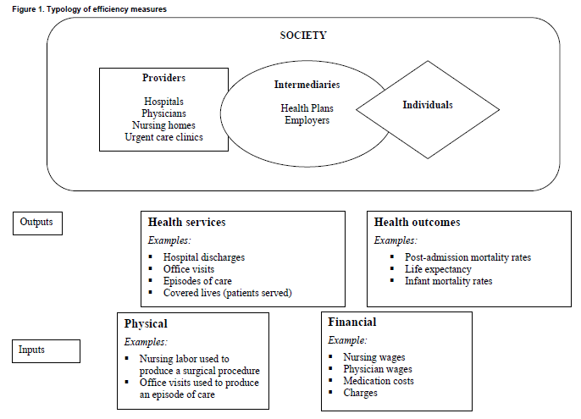
Modello dl processo sanitario
[Agency for healthcare Research Quality (AHRQ), Rockville MD,2008]

Slide 5
Qualità in Sanità: Indicatori
La misurabilità e la confrontabilità dei dati rendono da una parte gli operatori più consapevoli e dall’altra gli utenti sereni del rispetto dei programmi di cura basati su criteri scientifici riconosciuti
[La Sicurezza nelle Cure, Napoli 20 settembre 2012]

Slide 6
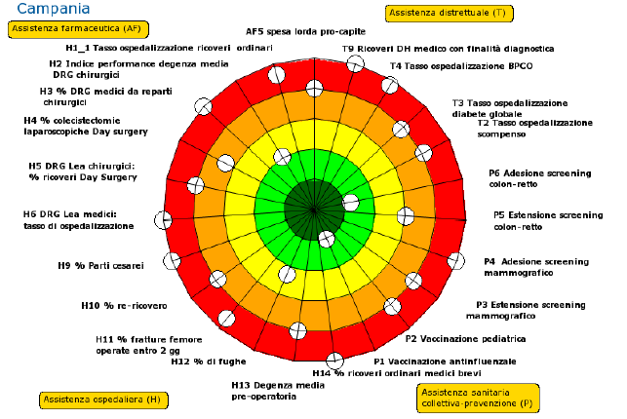
Indicatori MINISAN- Si.Ve.A.S. (dati 2008)
Individuazione aree di riferimento

Slide 7
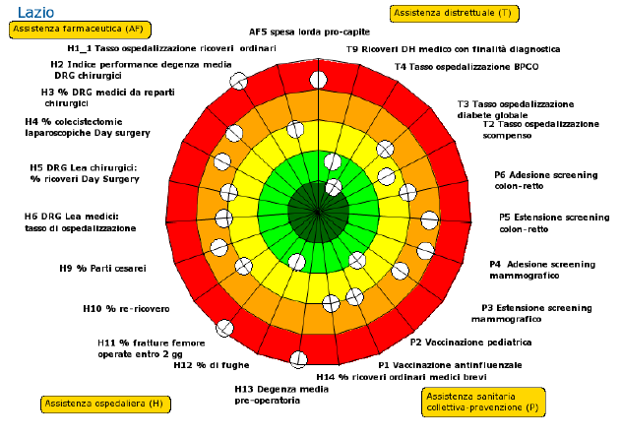
Indicatori MINISAN- Si.Ve.A.S. (dati 2008)
Individuazione aree di riferimento

Slide 8
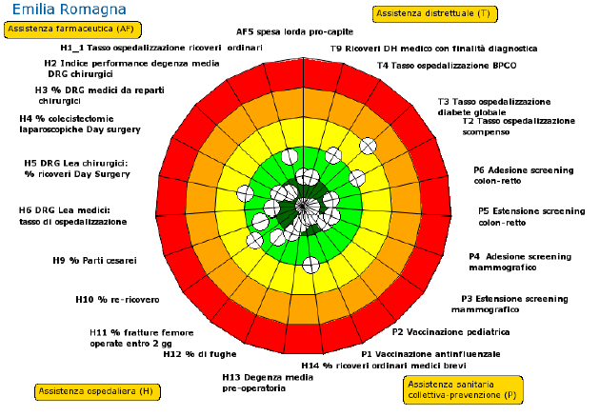
Indicatori MINISAN- Si.Ve.A.S. (dati 2008)
Individuazione aree di riferimento

Slide 9
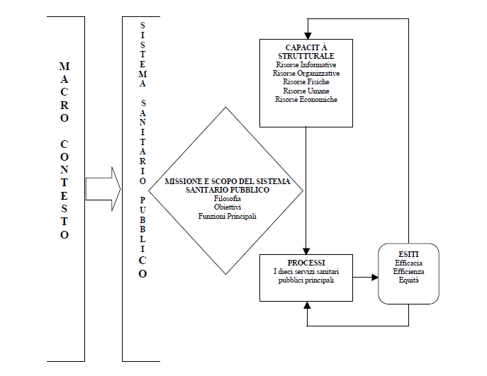
Modello
FORNITORE
PROCESSO
Unità
Clinica
PROCESSI
Processi terapeutici
Protocolli ammissione Protocolli dimissione (LOS)
Ospitalità - accoglienza
Relazione operatori - utenti
Indici di occupazione
…..
ESITI
Complicazioni
Mortalità
Infezioni
(uso antibiotici)
Nutrizione
…..
CLIENTE
Livello popolazione
Livello paziente
[Handler et al , 2001]

Slide 10
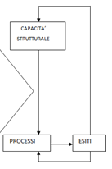
Modello
Valutare la qualità significa misurare ciascuno degli elementi del sistema.
Per fare questo è necessario costruire un insieme di indicatori, cioè di informazioni sintetiche in grado di
misurare i fenomeni da tenere sotto osservazione.
Una buona capacità strutturale ed una corretta applicazione di processi appropriati aumentano la probabilità di migliorare lo stato di salute
…esempi…
Gli outcome possono essere utilizzati per fornire informazioni sulla performance complessiva del sistema

Slide 11
SERVICE PER DUE TERAPIE INTENSIVE POST-OPERATORIE
TIPO A:
Italia Centrale
5 posti letto
1 responsabile medico
7 medici
1 coordinatore infermiere
11 infermieri
3 ausiliari
Circa 350 interventi di CC/anno
TIPO B:
Italia Centrale
11 posti letto
20 medici
36 infermieri
Circa 1000 interventi di CC/anno
Un modello per la qualificazione di una terapia intensiva postoperatoria cardiochirurgica
Fabrizio Clemente - Istituto di Ingegneria Biomedica (ISiB-CNR) - Roma
“La Sicurezza nelle Cure” – Napoli 20 settembre 2012

Slide 12
Strumenti: DMAIC - Utilizzato per il miglioramento incrementale delle prestazioni
Define
Measure
Analyze
Improve
Control
Define
Measure
Analyze
Improve
Control
Circoscrivere il progetto
Definire difetto e unità di misura
Descrivere il processo attuale e misurarne le prestazioni
Determinare le possibili X; l’importanza di ciascuna; le priorità
Implementare miglioramenti del processo per le X importanti
Formalizzare le modifiche per prevenire la ricorrenza dei difetti

Slide 13
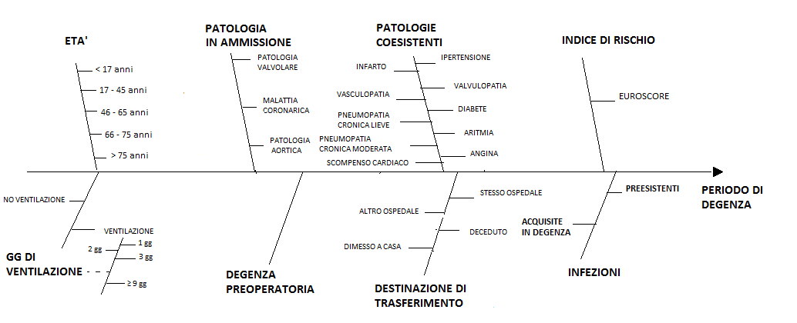
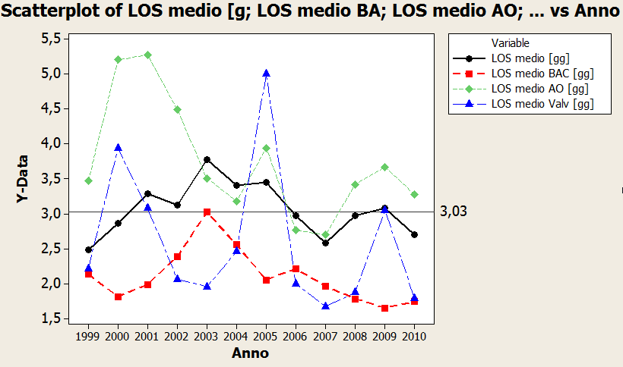
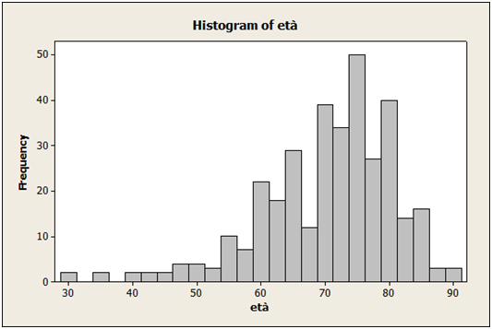
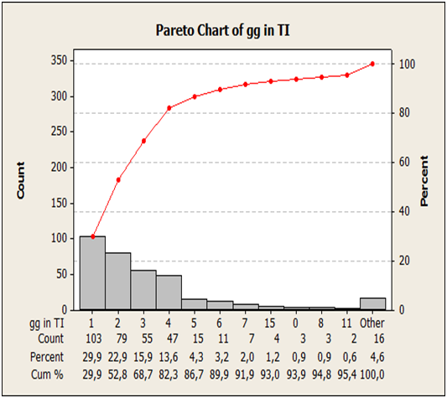
Strumenti: controllo statistico di processo (SCP)

Slide 14
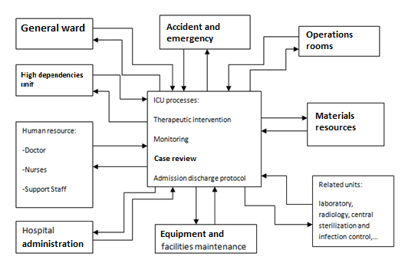
Qualità in Terapia Intensiva:
Modello osservato gerarchico per la gestione della TI
[Dey et al, 2006]

Slide 15
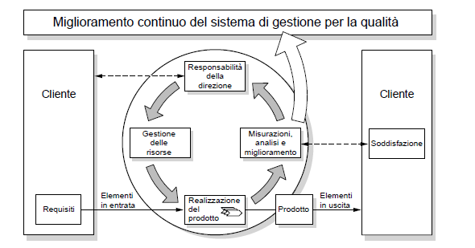
Qualità in Terapia Intensiva:
Approccio per processi – PDCA – ISO 9000
[ISO 9000]

Slide 16
Qualità in Sanità: Indicatori - Sintesi
Misura della qualità
Struttura
Outcome
Processo

Slide 17
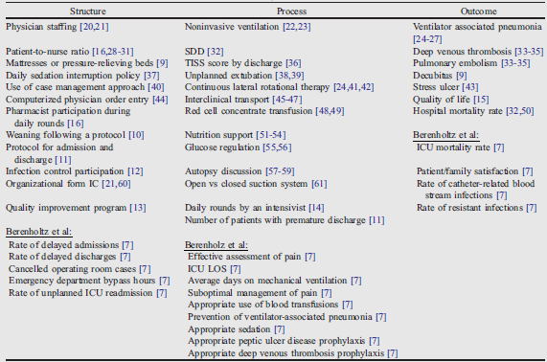
Qualità in Terapia Intensiva:
Indicatori di qualità in TI
[de Vos et al, 2007]

Slide 18
Qualità in Terapia Intensiva:
Indicatori di qualità in TI
Struttura
Capitale attrezzature
Personale
Processo
Attitudini del personale
Outcome
Complicazioni;
Manutenzione
Gestione della catena di fornitura
Monitoraggio
Protocolli di ammissione
Visite quotidiane
Conferenze sui casi
Sedazione
Comfort alberghieri
Intervento terapeutico
Infezioni;
Farmaci antimicrobici;
Nutrizione del paziente
Fattori del paziente
…
…
…
Degenza in TI

Slide 19
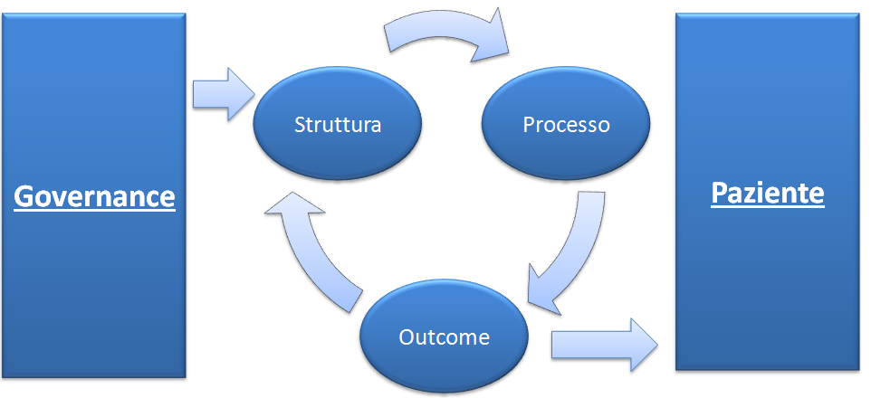
Qualità in Terapia Intensiva:
Modello di interazione tra struttura, processo e outcome

Slide 20
SERVICE PER DUE TERAPIE INTENSIVE POST-OPERATORIE
TIPO A:
Italia Centrale
5 posti letto
1 responsabile medico
7 medici
1 coordinatore infermiere
11 infermieri
3 ausiliari
Circa 350 interventi di CC/anno
TIPO B:
Italia Centrale
11 posti letto
20 medici
36 infermieri
Circa 1000 interventi di CC/anno
Un modello per la qualificazione di una terapia intensiva postoperatoria cardiochirurgica
Fabrizio Clemente - Istituto di Ingegneria Biomedica (ISiB-CNR) - Roma
“La Sicurezza nelle Cure” – Napoli 20 settembre 2012

Slide 21
SERVICE PER DUE TERAPIE INTENSIVE POST-OPERATORIE
TIPO A:
Italia Centrale
5 posti letto
1 responsabile medico
7 medici
1 coordinatore infermiere
11 infermieri
3 ausiliari
Circa 350 interventi di CC/anno
TIPO B:
Italia Centrale
11 posti letto
20 medici
36 infermieri
Circa 1000 interventi di CC/anno
Un modello per la qualificazione di una terapia intensiva postoperatoria cardiochirurgica
Fabrizio Clemente - Istituto di Ingegneria Biomedica (ISiB-CNR) - Roma
“La Sicurezza nelle Cure” – Napoli 20 settembre 2012

Slide 22
DEFINE TIPO B: Problema descrittivo
Indicatori utilizzati nelle analisi
Struttura
Risorse disponibili nella TI
Processo
Interventi effettuati (consistenza in generale e per tipologia)
Permanenza in TI, Length of stay (LOS)
Parametri di rischio (ES - indice mortalità attesa)
Outcome
Mortalità
Complicanze post-operatorie
Un modello per la qualificazione di una terapia intensiva postoperatoria cardiochirurgica
Fabrizio Clemente - Istituto di Ingegneria Biomedica (ISiB-CNR) - Roma
“La Sicurezza nelle Cure” – Napoli 20 settembre 2012

Slide 23
DEFINE TIPO B: start point
I dati in archivio
Struttura
DB cardioanestesia (Excel)
Cardiochirurgia
(1999-2010)-12 file, uno per ogni anno -> unico archivio di 10365 pazienti)
- Chirurgia vascolare (1999-2010)-12 file, uno per ogni anno
Caratteristiche pazienti in ammissione | Fattori di rischio in ammisione | Altri indicatori clinici
NOME DATA RICOVERO IN TI ETA’ PATOLOGIA IN AMMISSIONE SESSO URGENZA TIPOLOGIA INTERVENTO | FE (fattore d’eiezione ventricolo sinistro) IPERTENSIONE POLMONARE DIABETE OBESITA’ BOC (broncopatia cronica) IRC (insufficienza renale cronica) IE (insufficienza epatica) NEURO (disturbi neurologici) REDO (reinterventi) | CEC ( tempo di circolazione extracorporeo) IOT (intubazione oro-tracheale) TI (giorni od ore di degenza in Terapia Intensiva) COMPLICANZE POST-OPERATORIE
Un modello per la qualificazione di una terapia intensiva postoperatoria cardiochirurgica
Fabrizio Clemente - Istituto di Ingegneria Biomedica (ISiB-CNR) - Roma
“La Sicurezza nelle Cure” – Napoli 20 settembre 2012

Slide 24
Measure: Indicatori - Sintesi
Misura della qualità
Struttura
Outcome
Processo

Slide 25
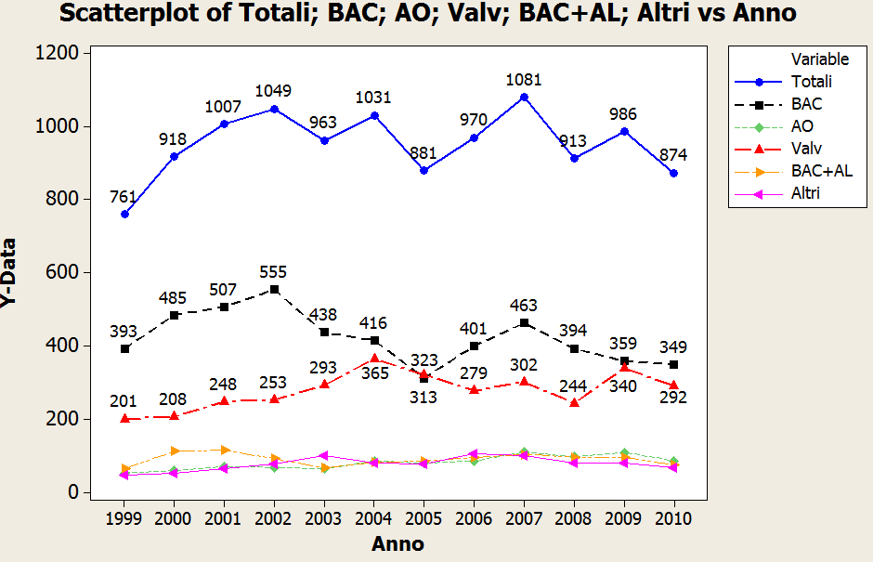
Measure : Processo - Interventi
Numero di interventi effettuati per anno
Un modello per la qualificazione di una terapia intensiva postoperatoria cardiochirurgica
Fabrizio Clemente - Istituto di Ingegneria Biomedica (ISiB-CNR) - Roma
“La Sicurezza nelle Cure” – Napoli 20 settembre 2012

Slide 26
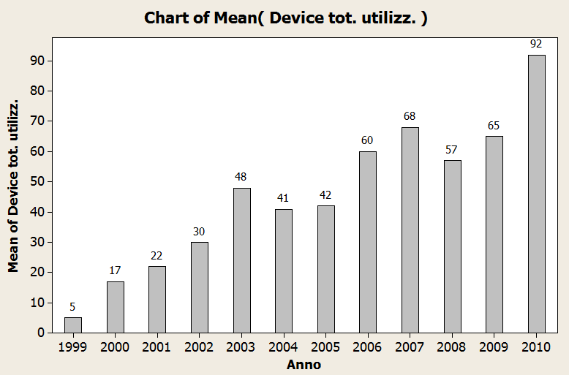
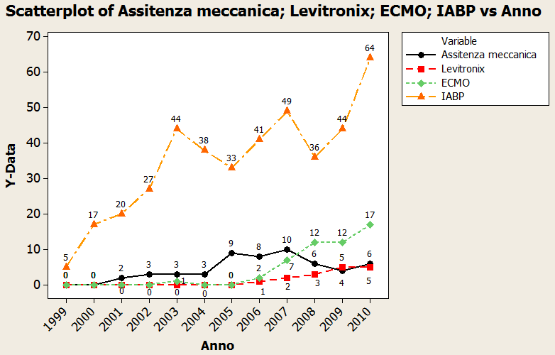
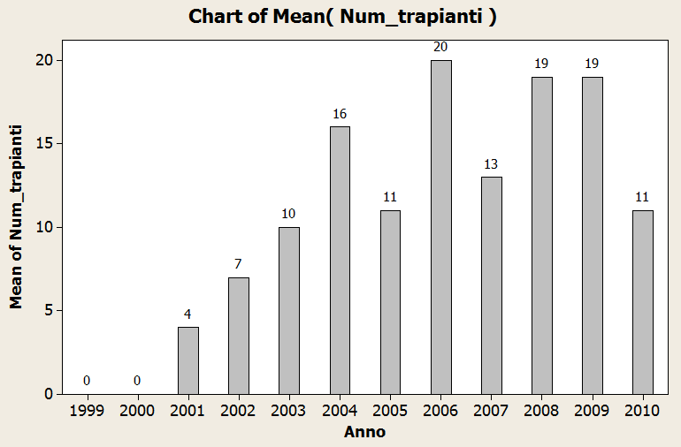
Measure: Struttura/Processo - Tecnologie
Disponibilità Struttura
Un modello per la qualificazione di una terapia intensiva postoperatoria cardiochirurgica
Fabrizio Clemente - Istituto di Ingegneria Biomedica (ISiB-CNR) - Roma
“La Sicurezza nelle Cure” – Napoli 20 settembre 2012

Slide 27
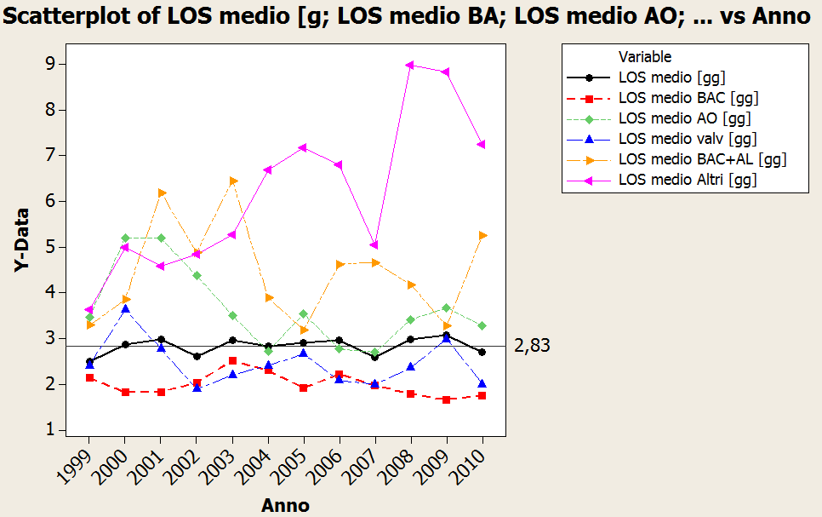
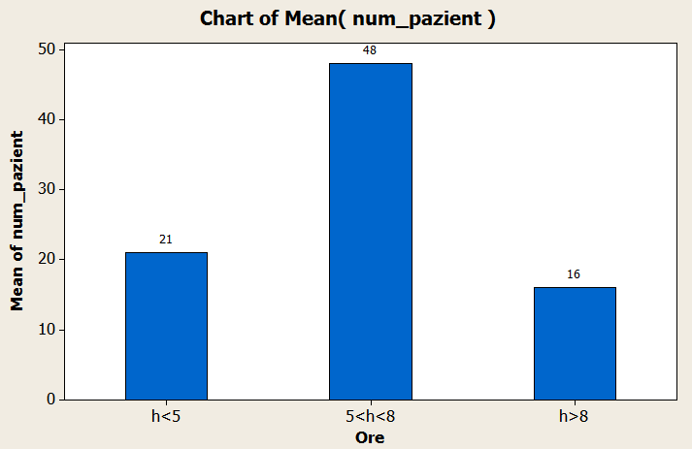
Measure: Processo - Degenza TI [gg]
LoS
(Length of Stay)
Un modello per la qualificazione di una terapia intensiva postoperatoria cardiochirurgica
Fabrizio Clemente - Istituto di Ingegneria Biomedica (ISiB-CNR) - Roma
“La Sicurezza nelle Cure” – Napoli 20 settembre 2012

Slide 28
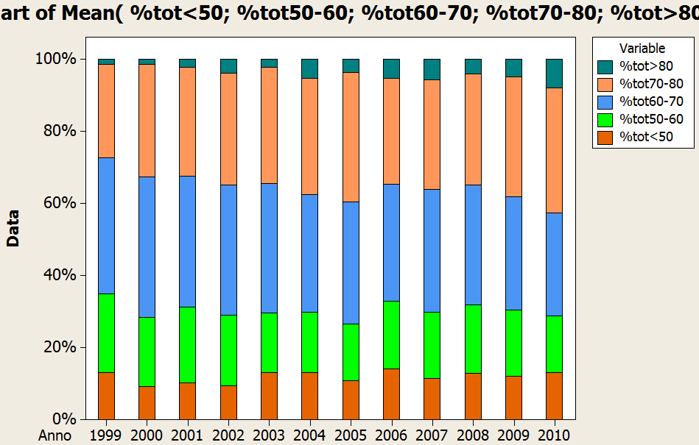
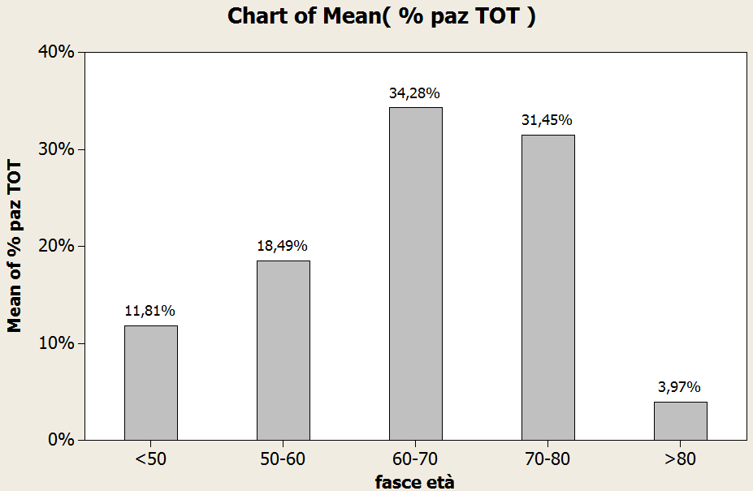
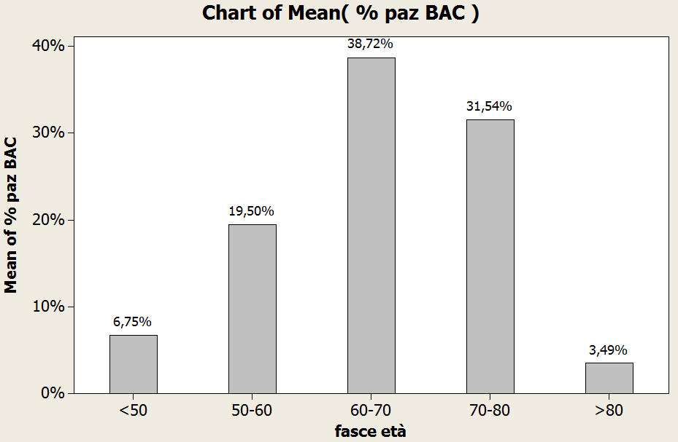
Measure: Processo - Età
Profili di rischio: età
Interventi di by pass: intervento (processo) standard per confronto cardiochirurgie
Un modello per la qualificazione di una terapia intensiva postoperatoria cardiochirurgica
Fabrizio Clemente - Istituto di Ingegneria Biomedica (ISiB-CNR) - Roma
“La Sicurezza nelle Cure” – Napoli 20 settembre 2012

Slide 29
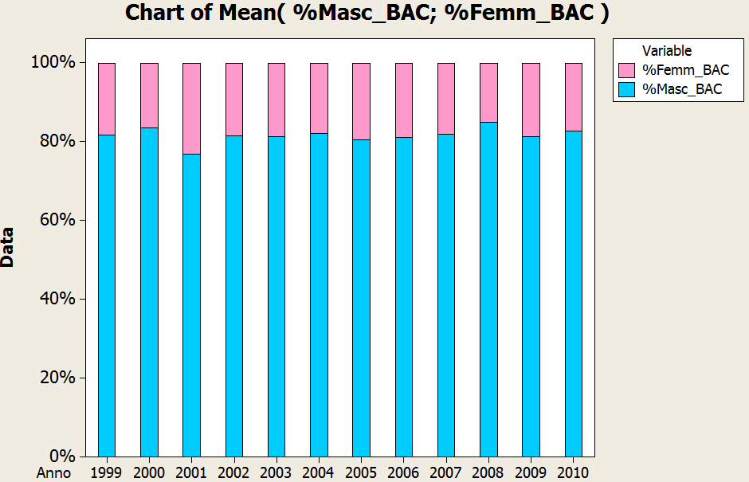
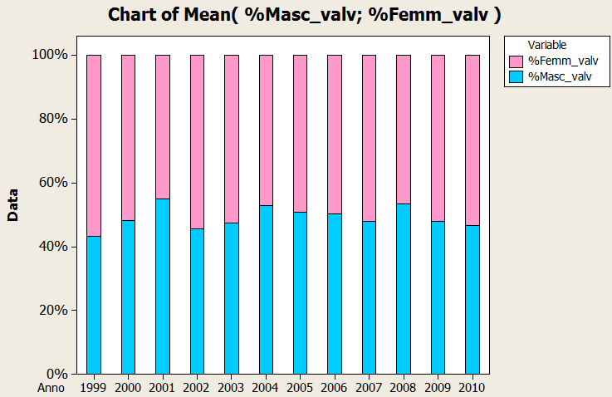
Measure: Processo - Sesso
Profili di rischio: sesso
degenerativa
congenita

Slide 30
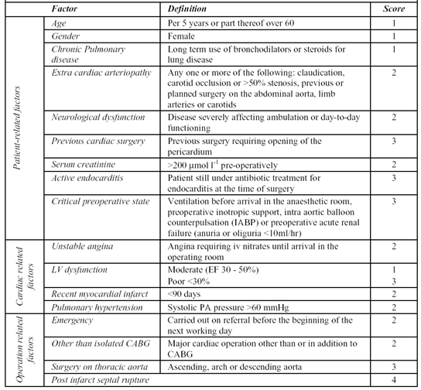
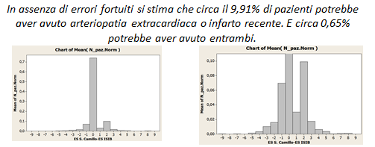
Measure: Processo - ES
STIMA ERRORE
ES non è stato calcolato tutti gli anni – non tutti gli item per il calcolo sono stati raccolti
Validazione del punteggio EUROSCORE stimato
EURO SCORE
(mort. attesa)
Errore: 8,6%
Valore medio ES incompleto : 3,7
Valore medio ES completo operatori: 3,9
Un modello per la qualificazione di una terapia intensiva postoperatoria cardiochirurgica
Fabrizio Clemente - Istituto di Ingegneria Biomedica (ISiB-CNR) - Roma
“La Sicurezza nelle Cure” – Napoli 20 settembre 2012

Slide 31
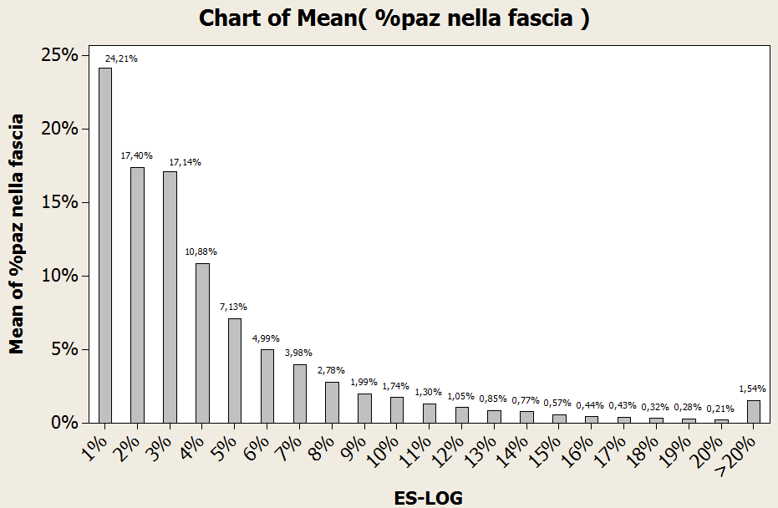
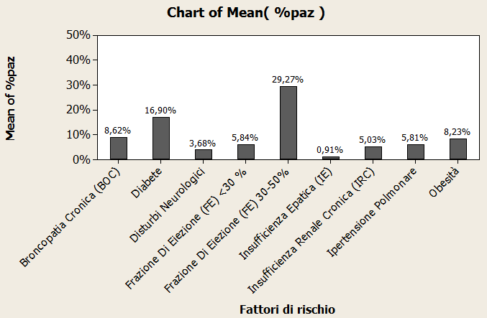
Measure: Processo - Rischio
Profili di rischio: Altri
Un modello per la qualificazione di una terapia intensiva postoperatoria cardiochirurgica
Fabrizio Clemente - Istituto di Ingegneria Biomedica (ISiB-CNR) - Roma
“La Sicurezza nelle Cure” – Napoli 20 settembre 2012

Slide 32
Measure: Processo - Correlazioni
Analisi fattori di rischio
Un modello per la qualificazione di una terapia intensiva postoperatoria cardiochirurgica
Fabrizio Clemente - Istituto di Ingegneria Biomedica (ISiB-CNR) - Roma
“La Sicurezza nelle Cure” – Napoli 20 settembre 2012

Slide 33
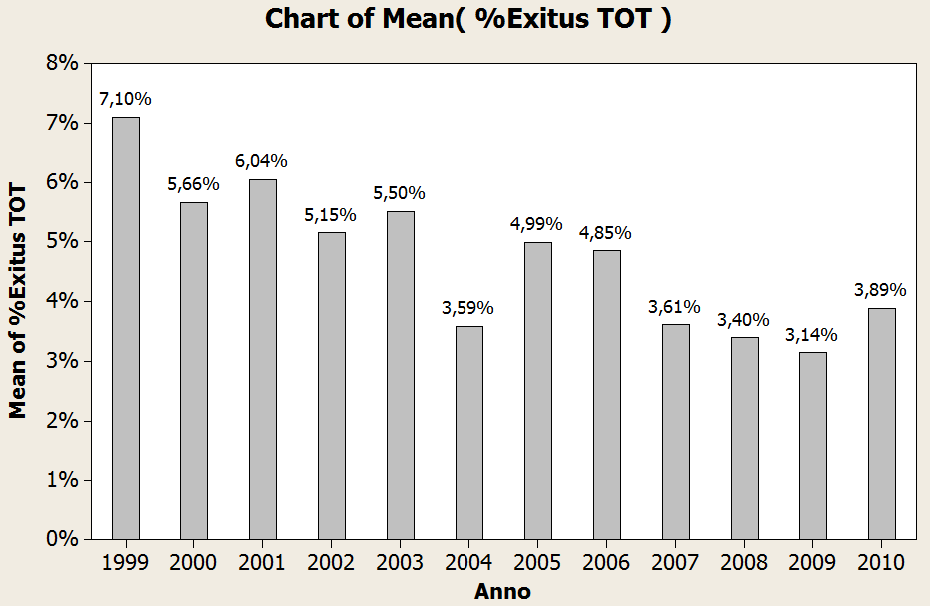
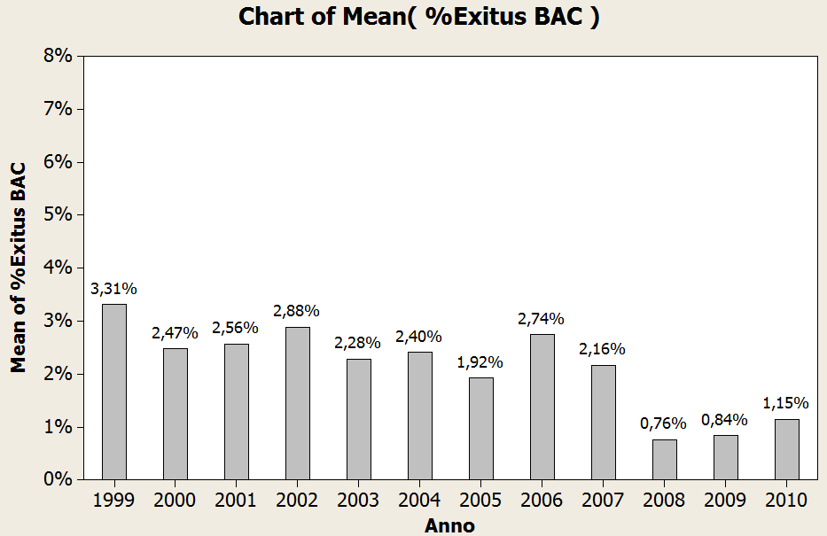
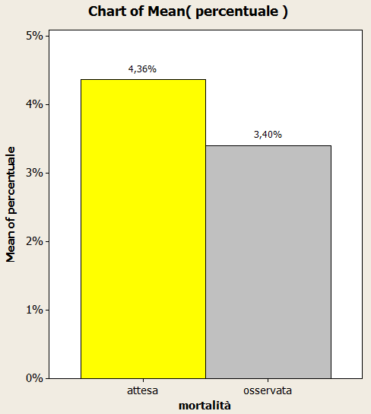
Measure: Outcome - Exitus
Exitus
BAC
by pass coronarici
standard per confronto cardiochirurgie
Un modello per la qualificazione di una terapia intensiva postoperatoria cardiochirurgica
Fabrizio Clemente - Istituto di Ingegneria Biomedica (ISiB-CNR) - Roma
“La Sicurezza nelle Cure” – Napoli 20 settembre 2012

Slide 34
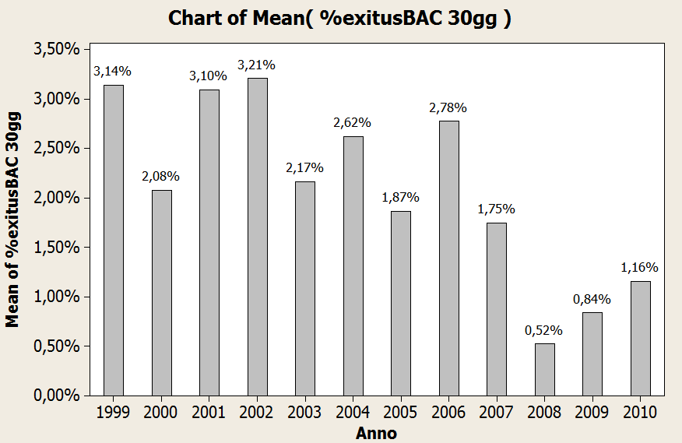
Measure: Outcome – Exitus 30 gg
Mortalità a 30 giorni (BAC)
Media:
2,1%
standard per confronto cardiochirurgie
Un modello per la qualificazione di una terapia intensiva postoperatoria cardiochirurgica
Fabrizio Clemente - Istituto di Ingegneria Biomedica (ISiB-CNR) - Roma
“La Sicurezza nelle Cure” – Napoli 20 settembre 2012

Slide 35
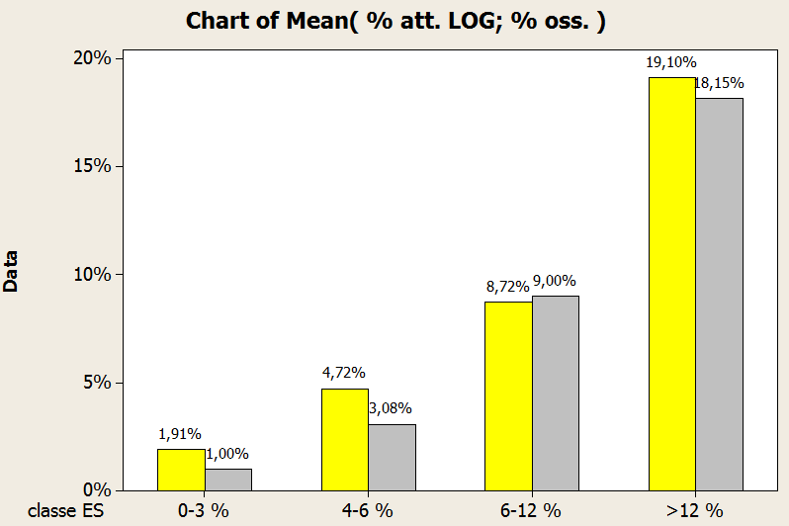
Measure: Outcome - Exitus
atteso vs. osservato
Exitus: Classi EuroSCORE logistico: percentuale di exitus attesi e osservati
Un modello per la qualificazione di una terapia intensiva postoperatoria cardiochirurgica
Fabrizio Clemente - Istituto di Ingegneria Biomedica (ISiB-CNR) - Roma
“La Sicurezza nelle Cure” – Napoli 20 settembre 2012

Slide 36
Analyze: Benchmarking
Centri CC considerati
Le TI CC aderenti al progetto Margherita sul territorio nazionale (16 centri; 7709 pazienti 2010);
La TIPO A (300 pazienti 2010);
I centri di CC della Regione Toscana (8 centri; 39986 pazienti 1997-2005);
I centri di CC della Regione Emilia-Romagna (6 centri; 22490 pazienti 2007);
Il Centro Cardiologico “Monzino” di Milano (18435 pazienti1998-2010);
I centri di CC aderenti alla Società Italiana di Chirurgia Cardiaca (99 centri; 55000 pazienti 2003);
I centri di CC dei “Victorian Hospitals” di Victoria in Australia(6 centri; 2763 pazienti 2009-10);
I centri di CC del New Jersey negli Stati Uniti (18 centri; 8329 pazienti 2008).
Analisi effettuate esclusivamente rendendo i dati omogenei
Un modello per la qualificazione di una terapia intensiva postoperatoria cardiochirurgica
Fabrizio Clemente - Istituto di Ingegneria Biomedica (ISiB-CNR) - Roma
“La Sicurezza nelle Cure” – Napoli 20 settembre 2012

Slide 37
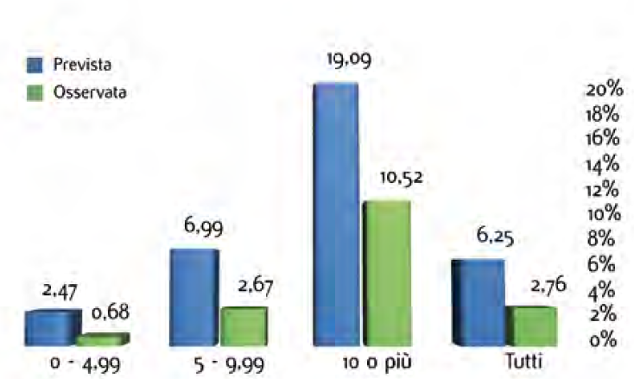
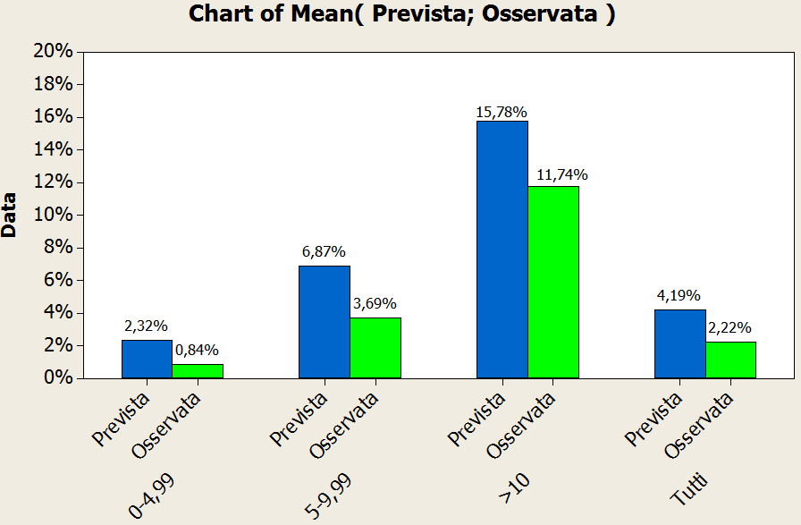
Analyze: Benchmarking
TIPO B - Monzino – Mortalità osservata vs. mortalità attesa
Un modello per la qualificazione di una terapia intensiva postoperatoria cardiochirurgica
Fabrizio Clemente - Istituto di Ingegneria Biomedica (ISiB-CNR) - Roma
“La Sicurezza nelle Cure” – Napoli 20 settembre 2012

Slide 38
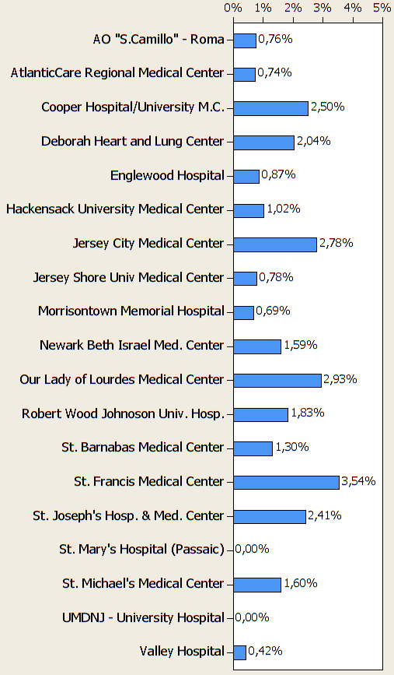
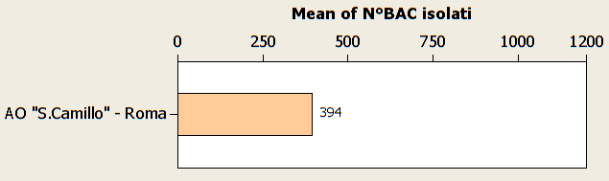
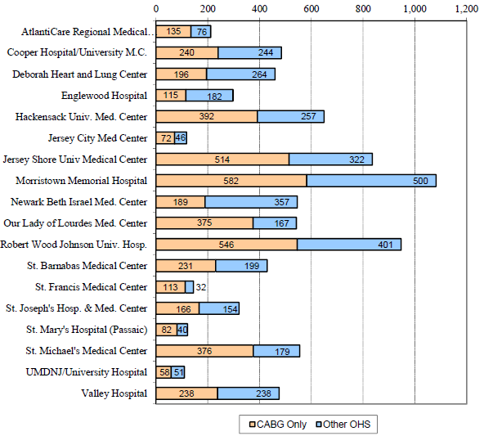
Analyze: Benchmarking
New Jersey – N° BAC effettuati & Mortalità osservata
TIPO B
TIPO B
Un modello per la qualificazione di una terapia intensiva postoperatoria cardiochirurgica
Fabrizio Clemente - Istituto di Ingegneria Biomedica (ISiB-CNR) - Roma
“La Sicurezza nelle Cure” – Napoli 20 settembre 2012

Slide 39
TERAPIE INTENSIVE POST-OPERATORIE MESSE A CONFRONTO SECONDO I DUE MODELLI VISTI
TIPO A:
Italia Centrale
5 posti letto
1 responsabile medico
7 medici
1 coordinatore infermiere
11 infermieri
3 ausiliari
Circa 350 interventi di CC/anno
TIPO B:
Italia Centrale
11 posti letto
20 medici
36 infermieri
Circa 1000 interventi di CC/anno

Slide 40

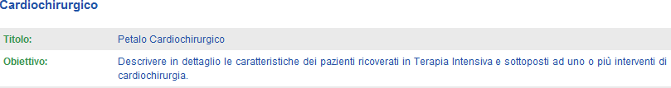


DEFINE TIPO A: start point
Cartella clinica 130 item
Un modello per la qualificazione di una terapia intensiva postoperatoria cardiochirurgica
Fabrizio Clemente - Istituto di Ingegneria Biomedica (ISiB-CNR) - Roma
“La Sicurezza nelle Cure” – Napoli 20 settembre 2012

Slide 41
DEFINE TIPO A: Definire il difetto
Il periodo di tempo scelto per la valutazione è Gennaio–Dicembre 2010 dove nella TIPO A ci sono stati 345 ricoveri tra cui 250 sono stati catalogati, secondo il “Progetto Margherita”, pazienti “strettamente” cardiochirurgici.
TEMPO DI DEGENZA MAGGIORE RISPETTO
AI DATI SU TERRITORI NAZIONALE
Il tempo di degenza medio della TIPO A è pari a 4.5 gg, mentre quello fornito dal “Progetto Margherita” su territorio nazionale è pari a 2.6 gg.

Slide 42
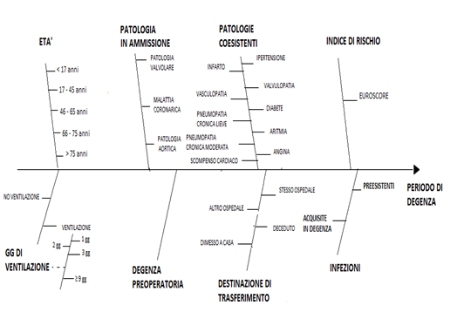
DEFINE TIPO A: circoscrivere il progetto

Slide 43
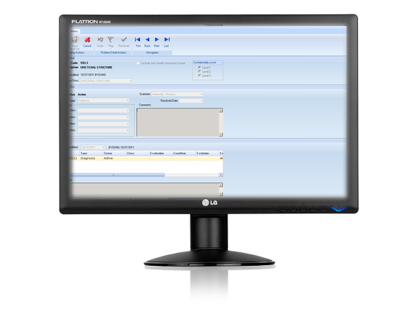

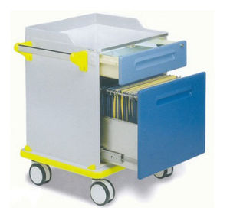

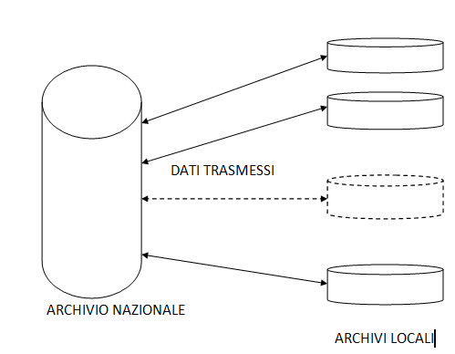


DEFINE TIPO A: start point
Cartelle cliniche
Cardiochir
H.I.S.
Qu.Di.SS
Progetto
Margerita
GIVITI
Cartelle cliniche
TIPO (cartacee)

Slide 44


MEASURE: Validazione dei dati
 | FASE | FONTI | STRUMENTI
1 | Raccolta dei dati | Database PM | Software PM
2 | Prima validazione dei dati | Database PM | Software PM
3 | Completamento dati: immissione pazienti | Cartelle cliniche (cartacee) di reparto | Software PM
4 | Completamento dei dati: immissione dati anagrafici | H.I.S | Software H.I.S e Software PM
5 | Completamento dati: immissione dati clinici | Cartelle cliniche (cartacee) di reparto | Software PM
6 | Seconda validazione dati | Database PM | Minitab ed Excel
7 | Integrazione dei dati clinici con il punto precedente | Archivio elettronico della Cardiochirurgia | Excel
8 | Completamento dati clinico –chirurgici | Archivio elettronico della Cardiochirurgia | Excel
1
.
.
.
.
.
.
.
.
.
4
steps
score

Slide 45
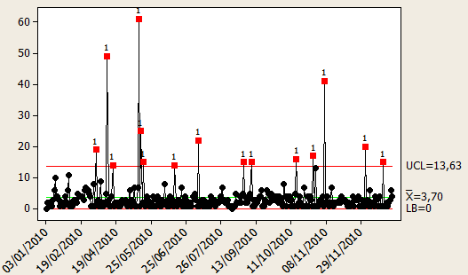
MEASURE: Validazione dei dati
Ridefinizione valore tempo di degenza [gg]

Slide 46
ELABORAZIONI DEI DATI IN BASE ALLA COMPLESSITA’ DI INTERVENTO
CHIRURGIA CORONARICA
CHIRURGIA AORTICA
CHIRURGIA VALVOLARE
CHIRURGIA AORTICA + CORONARICA
CHIRURGIA MITRALE + CORONARICA
CHIRURGIA PLURIVALVOLARE
Si parla del 40% dei pazienti totali che hanno una degenza media pari a 5,1.
Il 33% di questi pazienti mostra come giorno settimanale di ingresso il martedì.

Slide 47
Analyze: Età
L’età media è di 70.1 anni, che risulta maggiore rispetto a quella su territorio nazionale.

Slide 48
Analyze: Patologie coesistenti
PATOLOGIE COESISTENTI | % PAZIENTI (TIPO A) | % PAZIENTI PROGETTO MARGHERITA NAZIONALE
Ipertensione | 68.4 | 65.8
Valvulopatia | 25.5 | 39.1
Angina | 23.8 | 25.8
Scompenso cardiaco classe NYHA 1,2,3 | 15.9 | 23.6
Vasculopatia | 12.5 | 23.4
Infarto | 18.3 | 19.8
Diabete non complicate | 18.6 | 17.6
Aritmia | 20.0 | 14.0
Pneumopatia cronica lieve | 11.3 | 10.5
Vasculopatia cerebrale | 0 | 8.2

Slide 49
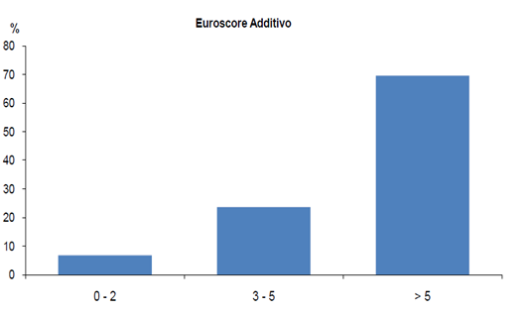
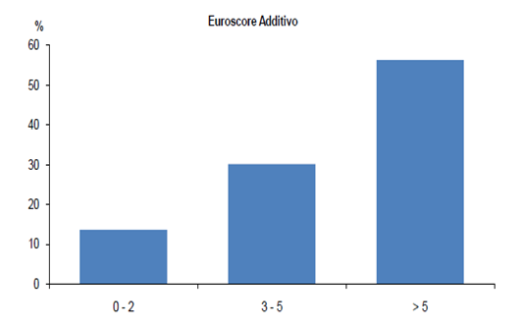
Analyze: ES
EuroSCORE della TIPO
EuroSCORE su territorio nazionale

Slide 50
Analyze: Infezioni
INFEZIONI ALL’AMMISSIONE
INFEZIONI
ACQUISITE IN DEGENZA
GRAVITA’ DELL’INFEZIONE | % PAZIENTI (TIPO A) | % PAZIENTI PROGETTO MARGHERITA NAZIONALE
INFEZIONE /SEPSI | 60 | 92.8
SEPSI GRAVE | 33.3 | 4.49
SHOCK SETTICO | 6.7 | 2.69
GRAVITA’ DELL’ INFEZIONE | % PAZIENTI (TIPO A) | % PAZIENTI PROGETTO MARGHERITA NAZIONALE
INFEZIONE/SEPSI | 51.35 | 77.87
SEPSI GRAVE | 27.03 | 11.15
SHOCK SETTICO | 21.62 | 10.98

Slide 51
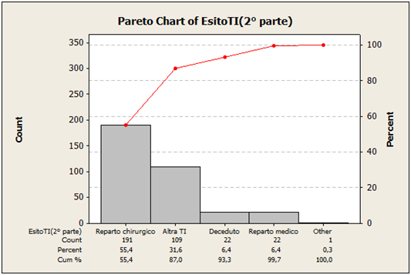
DESTINAZIONE DI TRASFERIMENTO
Reparto medico
Reparto chirurgico
Riabilitazione o
subintensiva
Altra TI
Deceduto

Slide 52
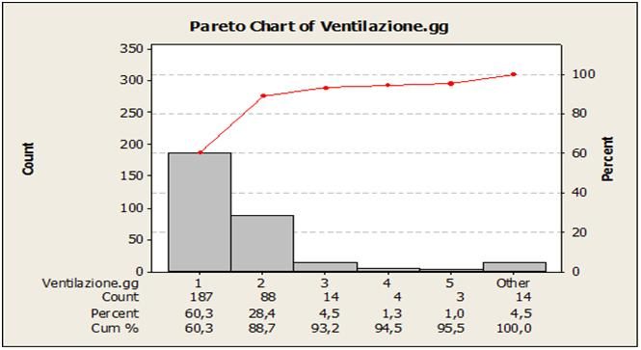
Analyze: ventilazione [gg]

Slide 53
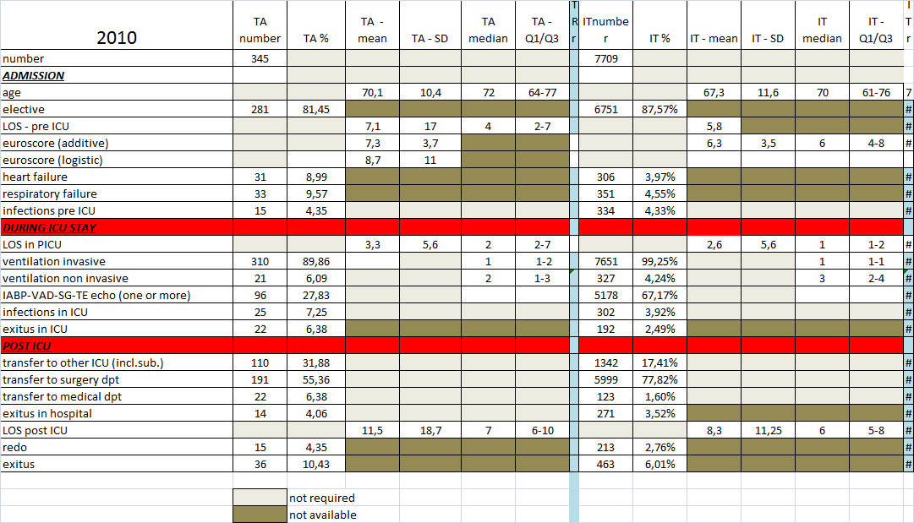
PRE TI – DURANTE TI – POST TI

Slide 54
PRE TI – DURANTE TI – POST TI
Ammissione in H
Post TIPO
Ammissione
in TIPO
A

Slide 55
ELABORAZIONI DEI DATI IN BASE ALLA GIORNATA D’INGRESSO IN TERAPIA INTENSIVA
Giovedì e sabato
Week hospital!

Slide 56


INDICATORI DI EFFICIENZA
INDICE DI OCCUPAZIONE POSTO LETTO PSN (70-75%)
Indice di produttività mensile
Indice di efficienza mensile

Slide 57
INDICATORI DI EFFICIENZA
INDICE DI ROTAZIONE ANNUO
Nel rapporto personalizzato del “Progetto Margherita” tale indice vale 69.4%
INTERVALLO DI TURNOVER
Nel rapporto personalizzato del “Progetto Margherita” è espresso in h.
L’intervallo di turnover deve essere compreso tra 0 e 3.

Slide 58
Grazie per l’attenzione
Un modello per la qualificazione di una terapia intensiva postoperatoria cardiochirurgica
Fabrizio Clemente - Istituto di Ingegneria Biomedica (ISiB-CNR) - Roma
“La Sicurezza nelle Cure” – Napoli 20 settembre 2012

Slide 59
TERAPIE INTENSIVE POST-OPERATORIE MESSE A CONFRONTO SECONDO I DUE MODELLI VISTI
TIPO A:
Italia Centrale
5 posti letto
1 responsabile medico
7 medici
1 coordinatore infermiere
11 infermieri
3 ausiliari
Circa 350 interventi di CC/anno
TIPO B:
Italia Centrale
11 posti letto
20 medici
36 infermieri
Circa 1000 interventi di CC/anno
Un modello per la qualificazione di una terapia intensiva postoperatoria cardiochirurgica
Fabrizio Clemente - Istituto di Ingegneria Biomedica (ISiB-CNR) - Roma
“La Sicurezza nelle Cure” – Napoli 20 settembre 2012

Slide 60
Measure: Processo – Degenza [gg]
Degenze medie
Totale = 3,03 gg
BAC = 2,10 gg
AO = 3,62 gg
Valv = 2,51 gg
Un modello per la qualificazione di una terapia intensiva postoperatoria cardiochirurgica
Fabrizio Clemente - Istituto di Ingegneria Biomedica (ISiB-CNR) - Roma
“La Sicurezza nelle Cure” – Napoli 20 settembre 2012

Slide 61
Qualità in Sanità: Obiettivi
Una sintesi dei diversi punti di vista
stakeholders
mix di fattori
utilizzo corretto ed adeguato delle risorse umane ed economiche (organizzazione)
valutazione degli investimenti o rapporto costo/beneficio (costi)
livello assistenziale garantito (qualità tecnica delle cure)
qualità percepita dal cliente (cure ricevute)
esiti delle prestazioni (cure fornite)

Slide 62


Benchmarking
TIPO A – TIPO B
Mortalità osservata LoS [gg]
TIPO B – TIPO A
TIPO B – TIPO A
TIPO B – TIPO A
TIPO B – TIPO A
TIPO B
TIPO A
Un modello per la qualificazione di una terapia intensiva postoperatoria cardiochirurgica
Fabrizio Clemente - Istituto di Ingegneria Biomedica (ISiB-CNR) - Roma
“La Sicurezza nelle Cure” – Napoli 20 settembre 2012

Slide 63


Analyze: Benchmarking
TIPO B - P. Margherita
Mortalità osservate LoS [gg]
TIPO B
TIPO B
TIPO B
TIPO B
TIPO B
Un modello per la qualificazione di una terapia intensiva postoperatoria cardiochirurgica
Fabrizio Clemente - Istituto di Ingegneria Biomedica (ISiB-CNR) - Roma
“La Sicurezza nelle Cure” – Napoli 20 settembre 2012

